Slide 1
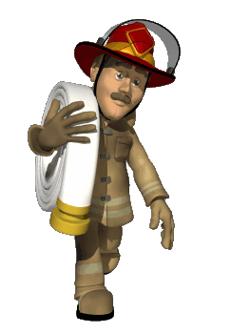
Игра-викторина в старшей группе «Добрый и злой огонь»

Slide 2
Цель:
Закрепить знания детей о правилах пожарной безопасности, правилах поведения при пожаре

Slide 3
Задачи:
Обучающая задача:
закрепить знания детей об опасных ситуациях, причинах возникновения пожара и правила поведения при пожаре
Развивающая задача:
Способствовать развитию мышления ,памяти, любознательности, логического мышления.
Воспитательная задача:
Воспитывать у детей потребность в заботе о своей безопасности
Способствовать воспитанию умению работать в коллективе

Slide 4
Предварительная работа:
Чтение произведений К.Чуковского «Путаница», С.Маршак «Кошкин дом», «Рассказ о неизвестном герое», рассматривание иллюстраций по теме.

Slide 5
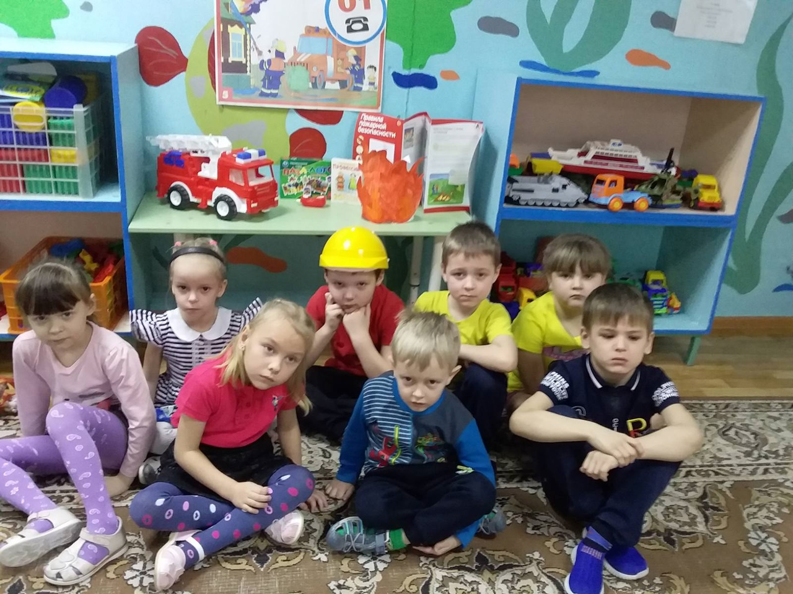

Slide 6
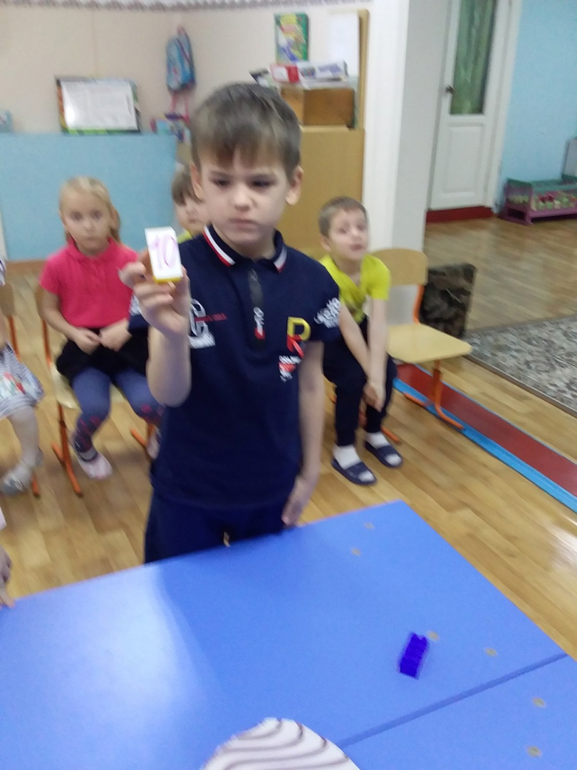
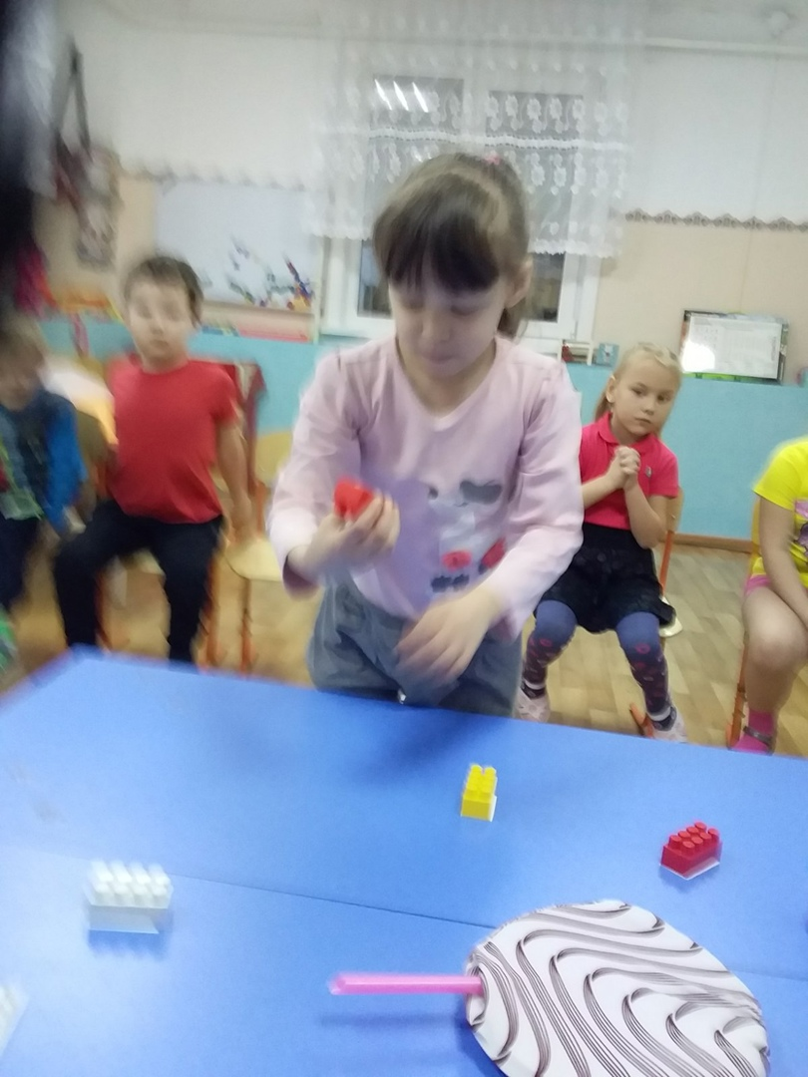
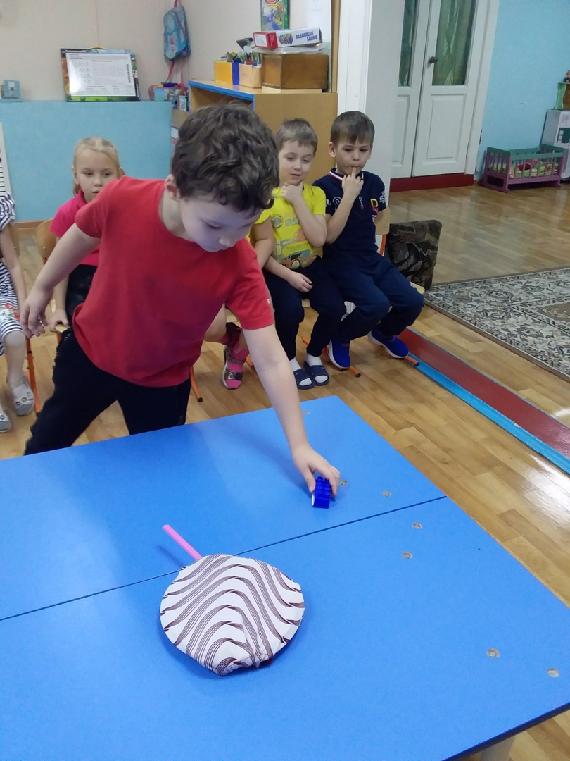
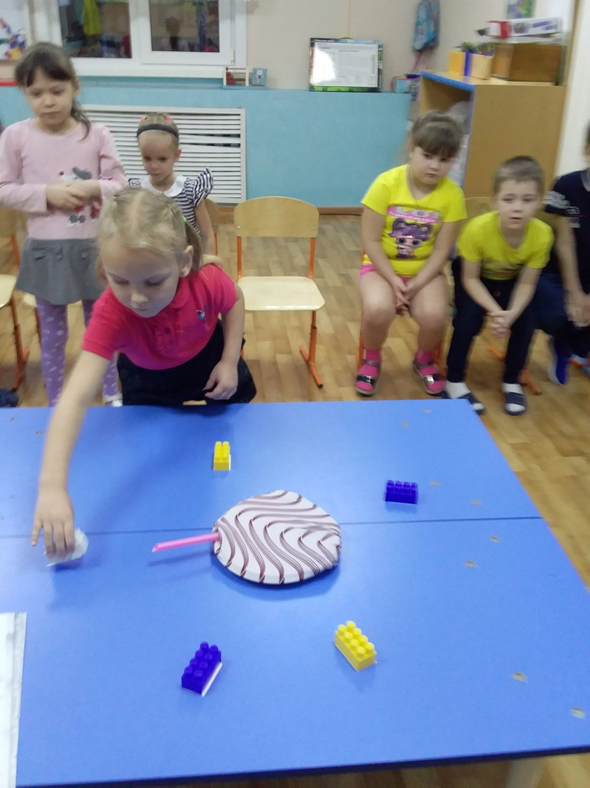

Slide 7
